Slide 1
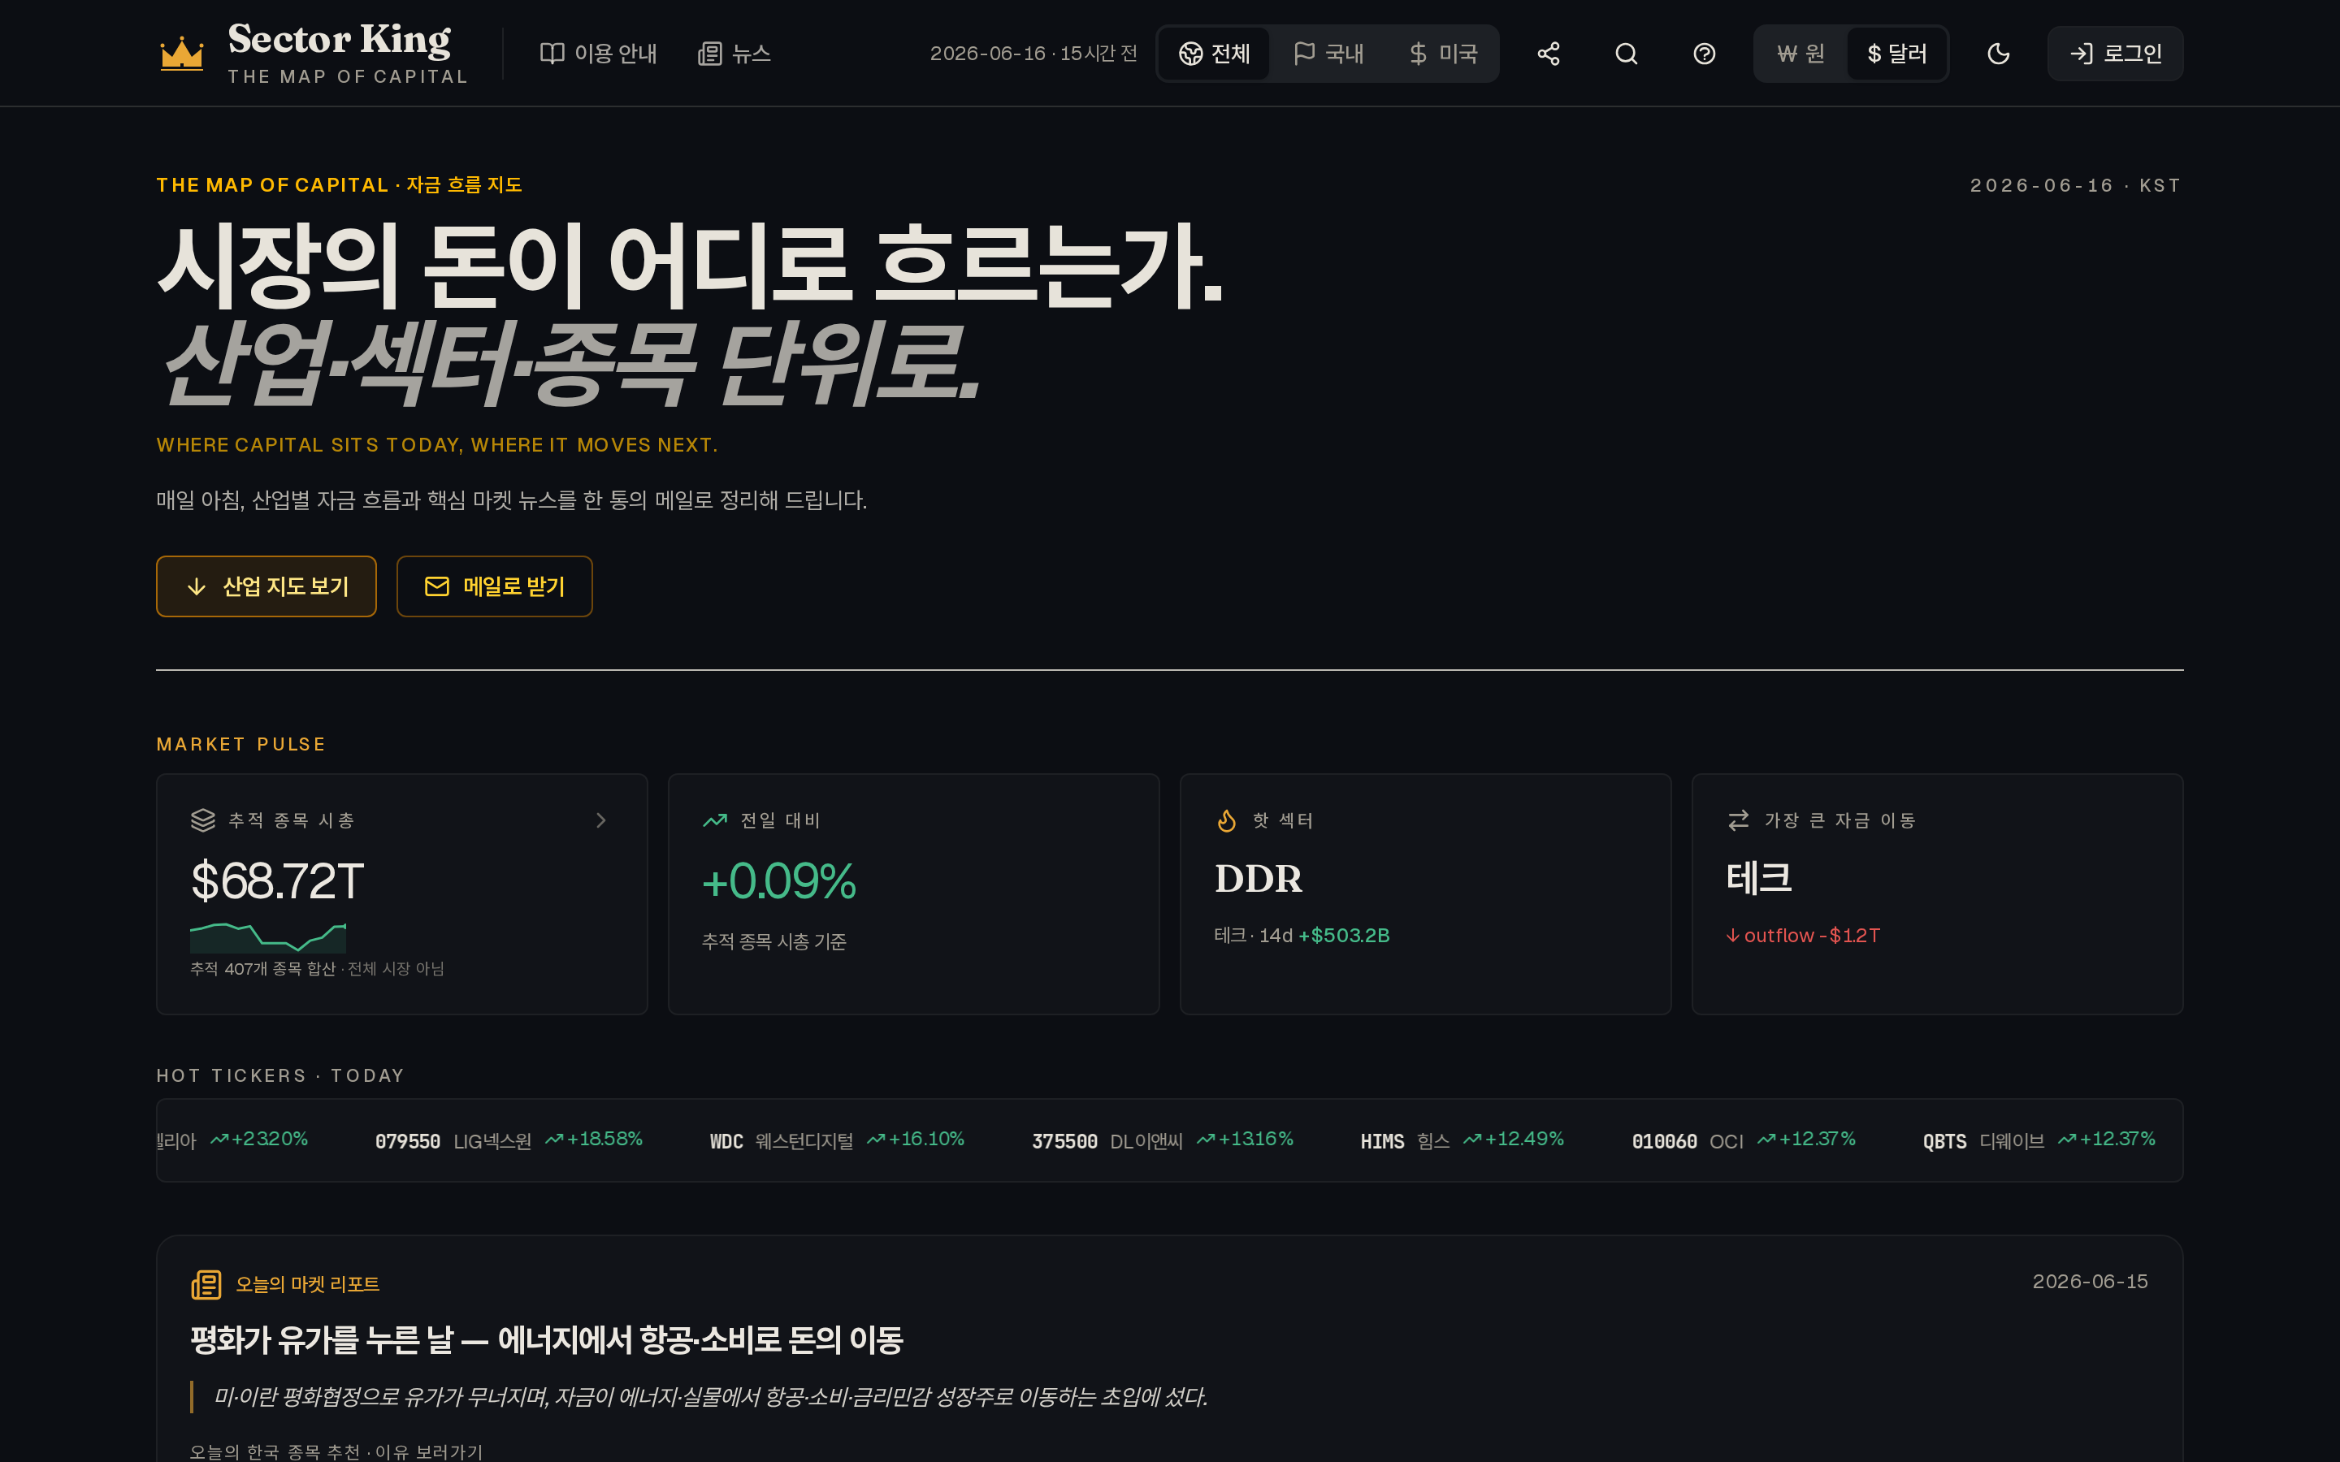
SECTOR KING
THE MAP OF CAPITAL
시장의 돈이 어디로 흐르는가.
산업·섹터·종목 단위로.
미국·한국 407개 종목을 산업→섹터→종목으로 추적하는
멀티산업 자본 흐름 대시보드
$68.72T
8
407
추적 종목 시총
추적 산업
추적 종목
투자자 · 초기 합류자 대상 소개 자료 | 2026.06

Slide 2
EXECUTIVE SUMMARY
한 장으로 보는 Sector King
무엇을
왜 다른가
미국·한국 407개 종목을 산업·섹터·종목 4계층으로 추적하는 웹 대시보드. 매일 아침 마켓 리포트 이메일까지.
한국(₩)·미국($) 혼합 통화를 USD로 정규화해 공정 비교. + 패권점수 100점으로 산업 내 지위 정량화.
누구에게
현재 단계
한·미 주식을 함께 보는 개인 투자자. ‘종목 나열’이 아니라 ‘돈의 흐름’을 원하는 사용자.
핵심 7개 기능 페이지 라이브 가동(프리런치). 하루 2회 자동 갱신 · 매일 마켓 리포트 발송 중.
우리가 요청하는 것 엔젤·시드 미팅 · 초기 합류(프론트엔드·데이터) · 파일럿 협업
SECTOR KING
02 / 23

Slide 3
PROBLEM
돈이 어디로 흐르는지, 한눈에 보이지 않는다
개별 종목 정보는 넘치지만 — ‘산업 단위의 자금 이동’은 직접 합산해야 보인다
01
02
03
종목 단위에 갇힌 시야
한·미 통화의 단절
비교 가능한 단일 기준 부재
대부분의 도구는 개별 종목 차트·뉴스 중심. ‘지금 돈이 헬스케어에서 빠져 방산으로 가는가?’ 같은 산업 흐름은 보이지 않는다.
원화 종목과 달러 종목이 한 섹터에 섞이면 시총·점유율 비교가 통화 때문에 왜곡된다. 정규화 없이는 ‘사과와 오렌지’ 비교.
어느 산업이 뜨고 지는지, 어떤 종목이 섹터를 지배하는지 — 동일 기준의 점수·랭킹이 없다.
통화 왜곡은 업계 공통의 함정이다 — 우리는 이를 구조적으로 해결했다 (→ 차별화 ①).
SECTOR KING
03 / 23

Slide 4
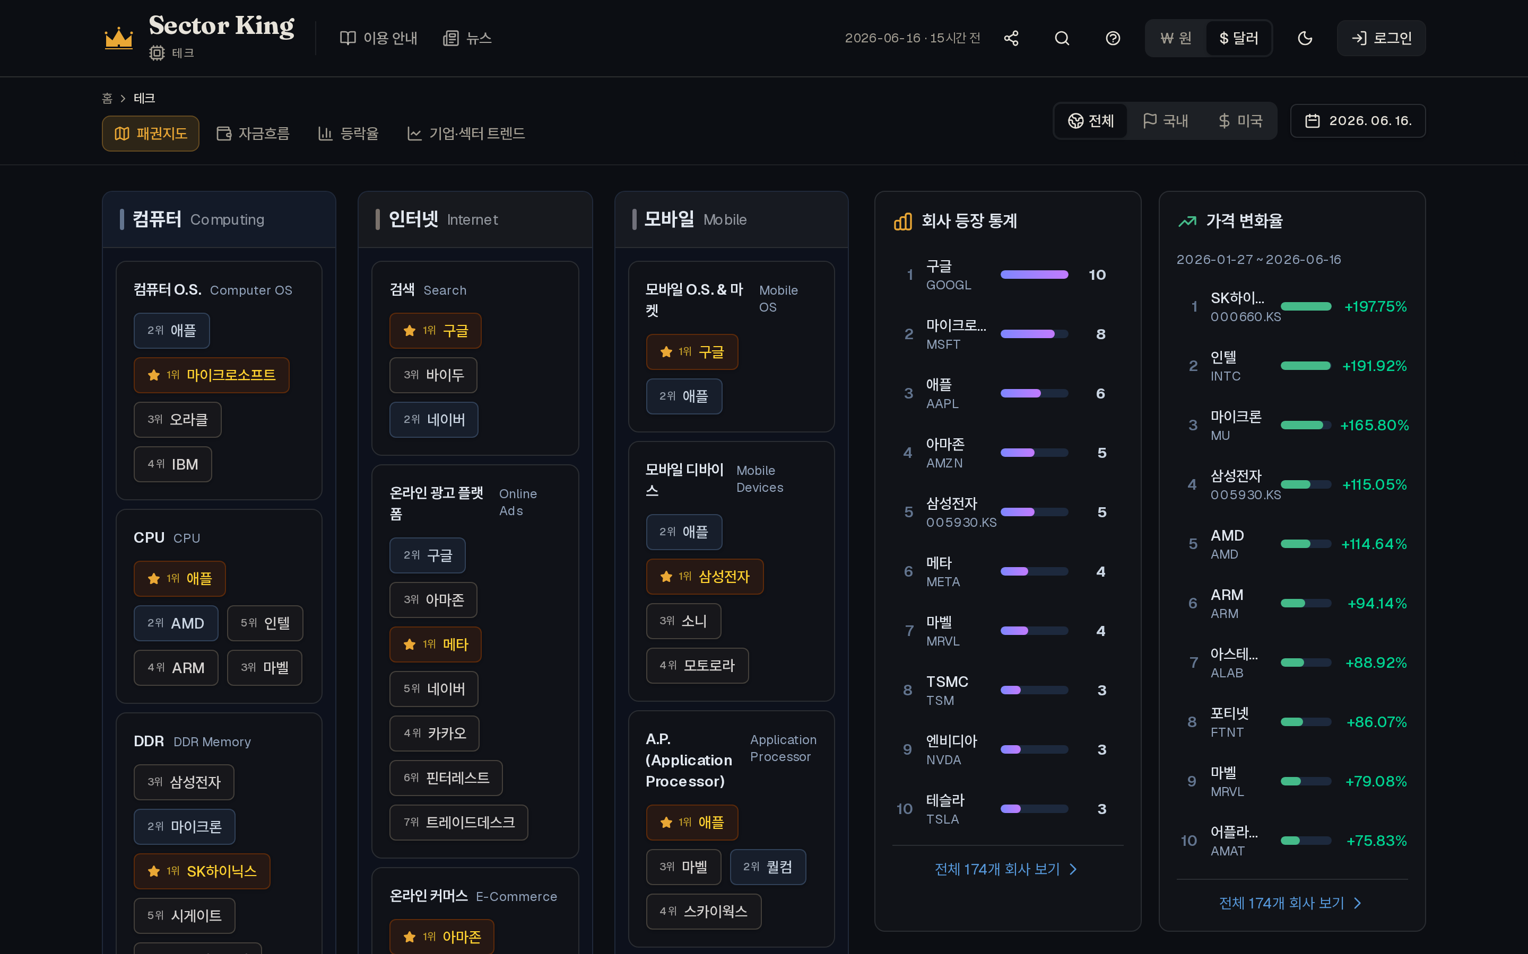
SOLUTION
4계층으로 자본의 흐름을 따라간다
산업 → 카테고리 → 섹터 → 기업 · 위에서 아래로 좁혀가며 모든 계층을 동일한 USD 기준으로 합산
INDUSTRY
CATEGORY
SECTOR
COMPANY
산업
›
카테고리
›
섹터
›
기업
8개 (테크 기준)
13개 (테크 기준)
47개 (테크 기준)
174개 (테크 기준)
그래서 무엇이 좋은가
한 화면에서 ‘어느 산업에 자본이 쏠려 있고’, ‘그 안에서 누가 1위인지’까지 클릭으로 내려간다.
테크 = 13카테고리 / 47섹터 / 174기업으로 구조화돼 있다.
SECTOR KING
04 / 23

Slide 5
PRODUCT · DASHBOARD
아침에 한 화면으로 시장의 맥을 짚는다
추적 시총 · 핫 섹터 · 최대 자금 이동 · Hot Tickers · 에디터 마켓 리포트 — 그리고 매일 아침 이메일
Market Pulse
추적 시총 $68.72T · 전일 +0.09% · 핫 섹터 DDR · 최대 이동 테크 −$1.2T
Hot Tickers
오늘 가장 움직인 종목 — LIG넥스원 +18.58%, 웨스턴디지털 +16.10% …
에디터 마켓 리포트
‘평화가 유가를 누른 날’ — 사람이 쓴 해설 + 한국 종목 의견
매일 아침 이메일
대시보드 핵심을 한 통의 메일로 — 재방문을 만드는 후크
SECTOR KING
05 / 23

Slide 6
PRODUCT · HEGEMONY MAP
8개 산업, 자본의 무게를 지도로 본다
산업별 시총 규모를 동일 USD 기준으로 비교 — ‘지도=규모’, ‘패권점수=종합 지위’로 역할을 분리
지도에서 무엇을 읽나
테크가 $50T+로 추적 자본의 과반을 차지 — 자본이 어디에 쏠려 있는지 즉시 보인다.
산업을 클릭하면 카테고리 → 섹터 → 기업으로 드릴다운, 각 계층의 1위(‘대장주’)를 확인.
외 부동산/리츠 · 모빌리티/운송 · 인프라/산업재까지 총 8개 산업.
SECTOR KING
06 / 23

Slide 7
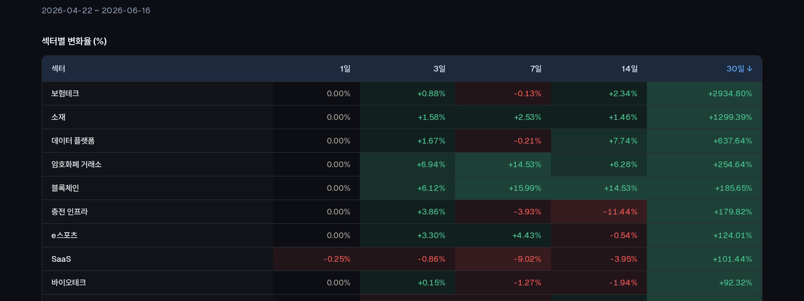
PRODUCT · MONEY FLOW
기간별로, 어느 섹터로 자본이 쏠리는가
기간 1·3·7·14·30일 + MFI(매매강도). ‘자금 흐름 = 기간 시가총액 변화액’ — 실제 순매수 자금이 아니라는 정의를 명시한다
14일 산업 자금 (시총 Δ)
▲ 유입 금융 +$306.8B · 헬스케어 +$248.1B
▼ 유출 테크 −$1.2T · 방산 −$608.4B · 소비재 −$537.9B
정직한 라벨링
‘자금 흐름’은 기간 동안의 시가총액 변화액이며 실제 순매수(거래대금)가 아니다. 화면에도 동일하게 명시한다. MFI(0~100)는 고가·저가·종가 기반의 매매 강도 지표로 별도 제공한다.
SECTOR KING
07 / 23

Slide 8
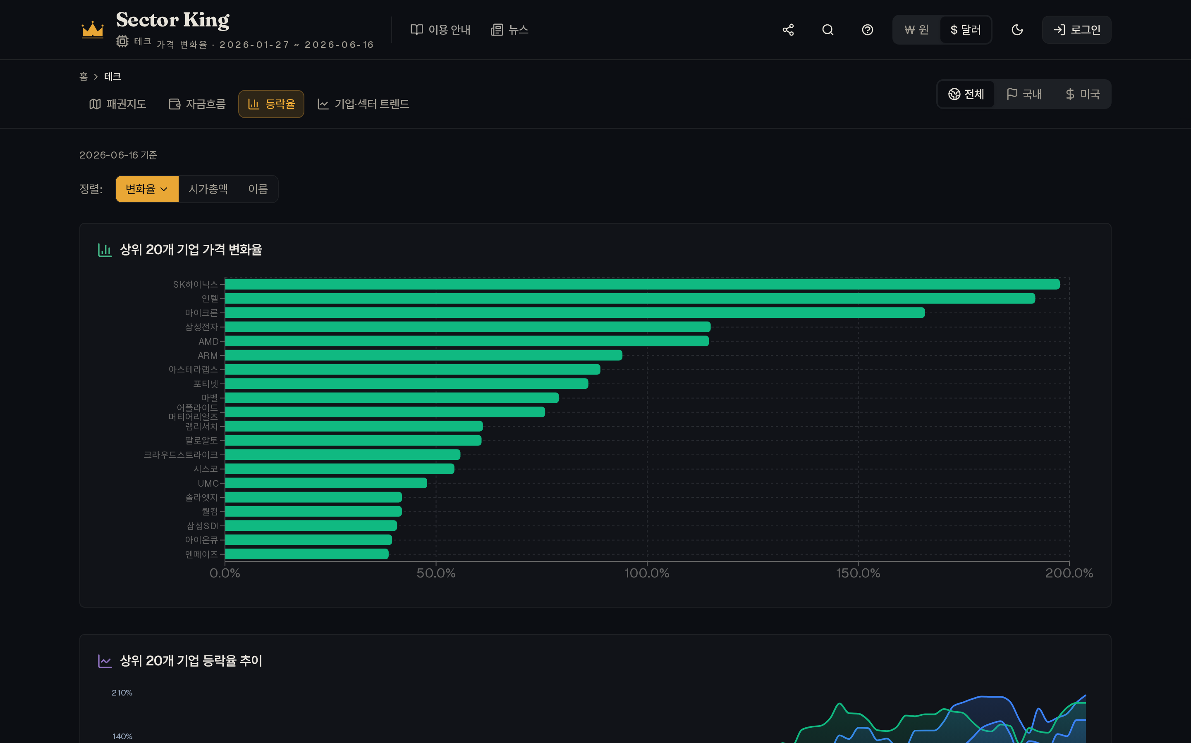
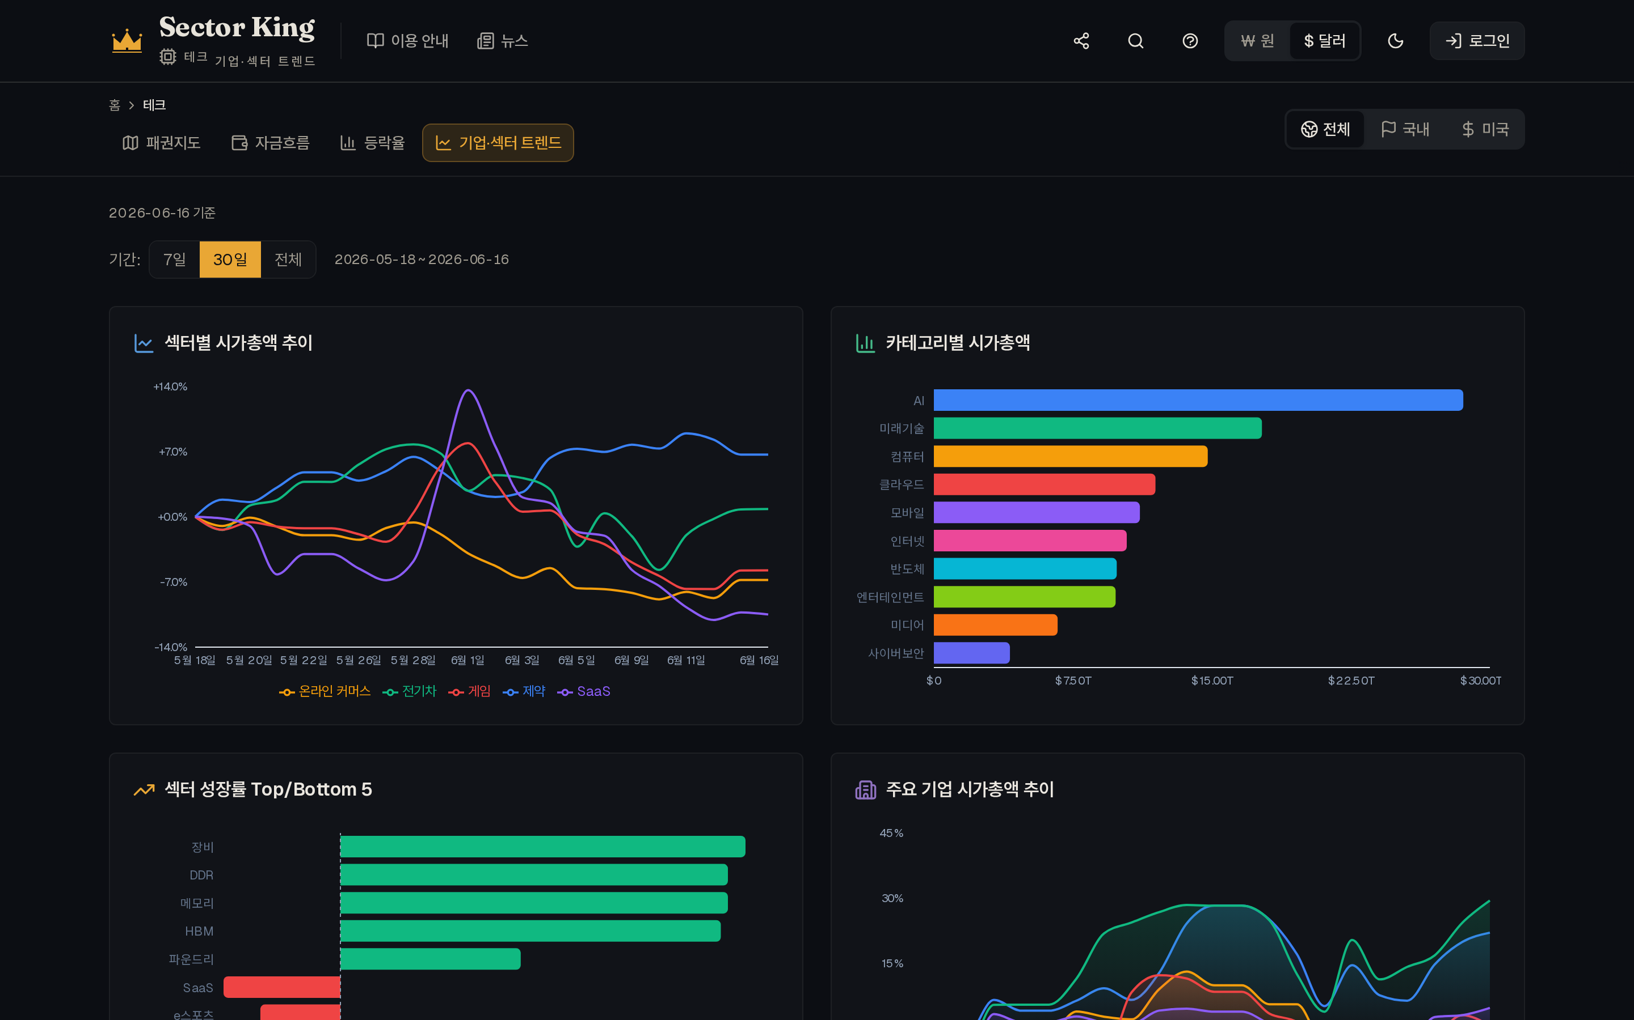
PRODUCT · TRENDS
등락율과 섹터 트렌드를 한 번에
상위 종목 변화율 랭킹(등락율) + 섹터·카테고리 시총 추이와 성장률 Top/Bottom(트렌드)
등락율 — 상위 20개 변화율
기업·섹터 트렌드 — 시총 추이·성장률
발견하는 것 테크 등락율 상위 — SK하이닉스 +197.75% · 인텔 +191.92% · 마이크론 +165.80%. 성장 섹터 — 장비 · DDR · 메모리 · HBM · 파운드리가 상위권.
SECTOR KING
08 / 23

Slide 9
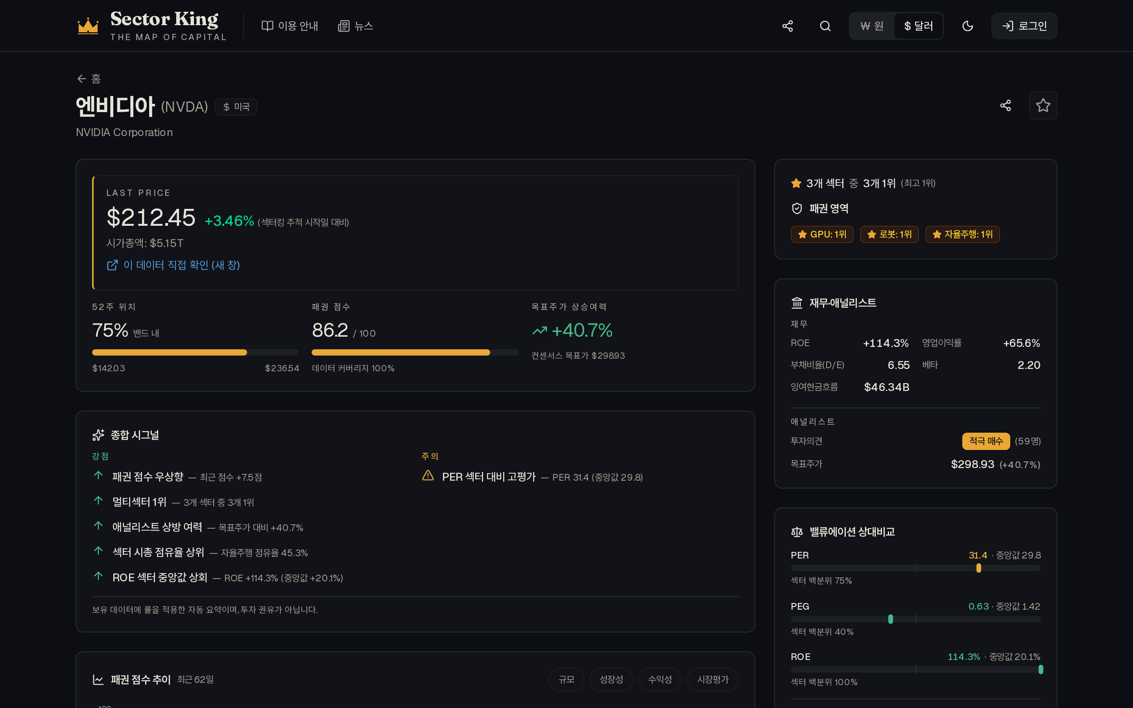
PRODUCT · STOCK DETAIL
종목 하나를, 섹터 안에서 입체적으로 본다
가격·패권점수·재무·밸류에이션·섹터 내 포지션을 한 페이지에 — 예: 엔비디아(NVDA)
86.2
패권 점수 / 100
+40.7%
목표주가 상승여력 *
$5.15T
시가총액
3 / 3
멀티섹터 1위 (GPU·로봇·자율주행)
* 상승여력 = 애널리스트 컨센서스 목표가($298.93, 59명) 대비 / yfinance 집계. 투자 권유 아님.
SECTOR KING
09 / 23

Slide 10
DIFFERENTIATION ①
통화가 섞여도, 비교는 공정해야 한다
한국(₩)·미국($) 혼합 섹터를 단일 USD 기준으로 정규화 — 이것이 핵심 해자(moat)
같은 종목, 같은 섹터 점유율
어떻게 — 단일 진실 공급원(SoT)
MU(마이크론) 섹터 시총 점유율
모든 가격·시총 필드를 toUsd()로 변환 후 합산·비교
정규화 전
0.03%
환율 상수를 lib/currency.ts 한 곳에서 관리
통화 미정규화 → 원화 raw값이 뒤섞여 사실상 무의미
Python(수집) · TypeScript(표시)가 동일 기준 공유
정규화 후 (toUsd)
새 거래소 추가 시 한 파일만 수정 — 이중 환산 버그 차단
29.77%
실제 지배력이 드러난다 — 잘못된 투자 판단을 막는 차이
비즈니스 가치: 한·미를 한 화면에서 비교 — 경쟁 도구가 잘 하지 않는 영역
SECTOR KING
10 / 23

Slide 11
DIFFERENTIATION ②
산업 내 지위를 100점으로 정량화 — 패권점수
규모·성장·수익성·시장평가 4개 축의 가중 합산 (0~100)
규모
시총 점유율 + 거래량
35
성장
매출·이익(EPS) 성장률
30
100
점 만점
수익성
영업이익률 + ROE
20
시장평가
애널리스트 목표가·상승여력
15
가중치는 현재 휴리스틱(전문가 설계값)이며, 사용자 피드백·백테스트로 검증·보정해 나갈 예정.
SECTOR KING
11 / 23

Slide 12
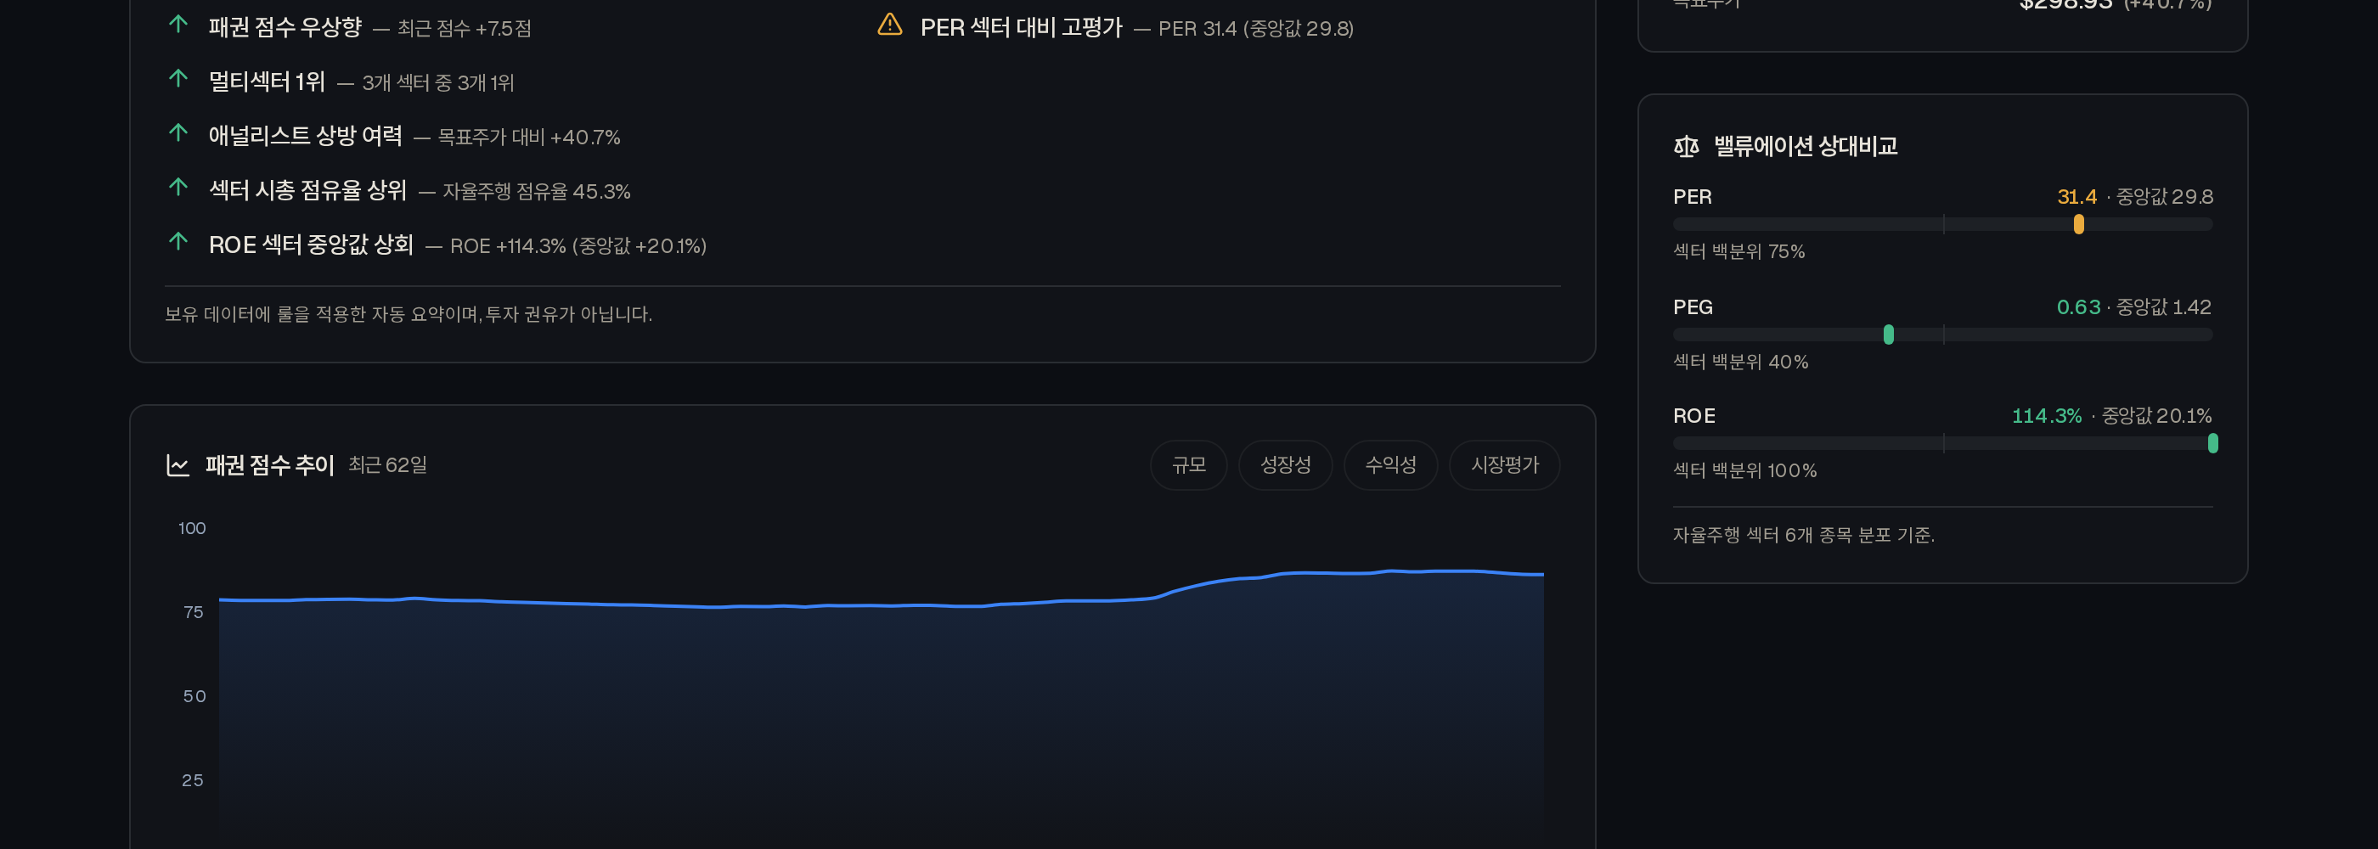
DIFFERENTIATION ③
노이즈를 걷어낸 추세 — EMA 시계열
패권점수를 EMA(α=0.3)로 스무딩해 약 60일+ 중장기 추세를 본다 · 지역·통화 필터를 전 페이지 일관 적용
EMA 스무딩
지수이동평균(α=0.3)으로 일일 노이즈 제거 → ‘지배력의 방향’을 본다
MFI 매매강도
고가·저가·종가 기반 0~100 지표로 흐름의 ‘세기’까지 표현
NVDA 점수는 최근 62일간 76→86점대로 완만한 우상향 — 단기 등락이 아닌 구조적 강세.
지역·통화 토글
α(평활계수)는 반응성과 안정성의 균형값이며 향후 검증으로 보정 예정.
전체/한국/글로벌 + ₩/$ 전환을 모든 페이지에 일관 적용
SECTOR KING
12 / 23

Slide 13
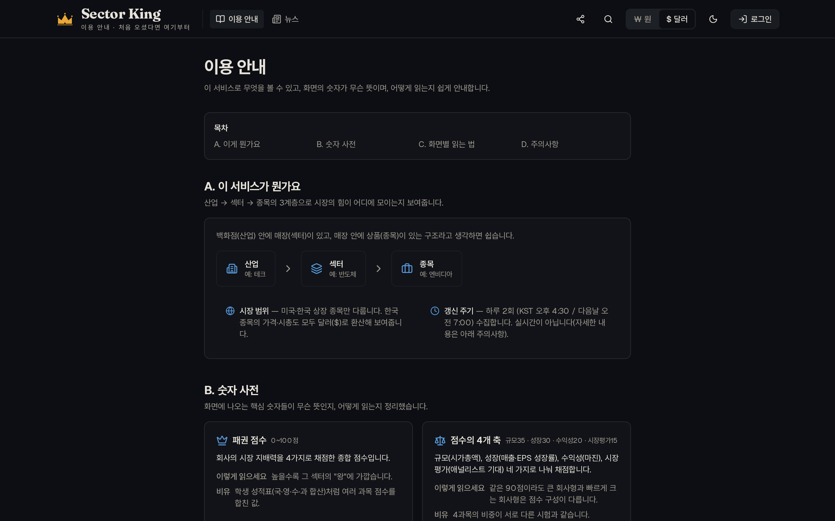
DATA & TRUST
‘전체 시장’이 아니라, 엄선한 407종목입니다
정직한 범위 정의가 신뢰의 출발점 — 한계를 가이드에 투명하게 공개한다
407
추적 종목 — 시총·섹터 대표성으로 엄선 (전체 시장 아님)
미국·한국
수집 범위는 양국 상장 종목으로 한정
하루 2회
KST 16:30 / 익일 07:00 갱신 — 실시간 아님(명시)
≈ ₩1,450
달러 표시는 고정환율 환산 (표시 전용, 분석 왜곡 없음)
SECTOR KING
13 / 23

Slide 14
TECHNOLOGY
최신 풀스택 위에 도는, 하루 두 번의 파이프라인
수집 → 정규화·점수화 → 저장 → API → 대시보드/이메일
STEP 1
STEP 2
STEP 3
STEP 4
수집
정규화·점수화
저장
전달
→
→
→
Python · yfinance
toUsd() · 패권점수 · MFI
Drizzle ORM · SQLite
Next.js · API · Resend
미·한 종목 가격 수집 (주말 skip · KR 거래량 가드)
네이티브 통화 저장 → 응답 직전 USD 변환
score_history 시계열 적재
대시보드 + 매일 아침 이메일
STACK
Next.js 16
React 19
TypeScript
Tailwind 4
Framer Motion
Recharts
Drizzle ORM
SQLite
Python · yfinance
React Query
Supabase
Resend
Vitest
Playwright
SECTOR KING
14 / 23

Slide 15
ENGINEERING · FOR BUILDERS
디테일에서 정확도가 갈린다
합류하면 만지게 될 코드 — ‘정합성 우선’ 문화
통화 정규화 SoT
점수 재현성
환율·변환을 한 파일(lib/currency.ts)에 모으고, 모든 신규 API에 체크리스트로 강제 — 이중 환산 버그 방지.
패권점수 EMA를 전 종목 재계산으로 재현 검증 — 시계열의 신뢰성 확보.
표시 레이어 분리
테스트·회귀 방지
통화 토글은 순수 표시 레이어로 분리해 DB/API/캐시 무변경 (next-themes 패턴).
Vitest(유닛) · Playwright(E2E)로 회귀를 잡는다.
투자자에게는 한 줄로: 재현 가능하고, 테스트되며, 통화 정합성이 코드로 강제된다.
SECTOR KING
15 / 23

Slide 16
COMPETITIVE LANDSCAPE
경쟁 지형 속 우리의 자리
개략적 포지셔닝 — 우리는 ‘산업·섹터 탑다운 × 한·미 통합 × 통화 정규화’의 교집합을 노린다
 | 산업·섹터 탑다운 | 한·미 통합 비교 | 통화 USD 정규화 | 산업 패권 점수 | 무료 접근
Bloomberg / 단말 | △ | ○ | ○ | △ | ✕
Koyfin / Finviz | △ | △ | ✕ | ✕ | △
네이버 증권 | ✕ | ✕ | ✕ | ✕ | ○
Sector King | ● | ● | ● | ● | ●
● 강점/차별 ○ 제공 △ 부분/제한 ✕ 약함/미제공
※ 공개 정보 기반 개략 포지셔닝이며, 경쟁사 기능은 변동될 수 있음.
SECTOR KING
16 / 23

Slide 17
MARKET OPPORTUNITY
산업 단위로 시장을 읽고 싶은 개인 투자자
규모 추정은 bottom-up 가설 — 추적 시총($68.72T)은 ‘데이터 범위’이지 ‘매출 시장’이 아니다
TAM
한·미 주식에 투자하는 개인 투자자
‘산업·섹터 관점 + 한·미 통합’ 정보 수요 (추정)
규모 산정 원칙
top-down 단독 금지. ‘사용자 수 × ARPU’의 bottom-up으로 SAM/SOM을 구성하고 베타 데이터로 보정한다.
예) 해외주식 투자자 수 × 유료 전환율 × 연 구독료.
※ 추적 시총 $68.72T는 데이터 범위일 뿐, 매출 가능 시장(SAM)이 아니다.
SAM
해외주식 동시 투자 + 유료 지불 의향층
사용자 수 × 연 구독료로 산정 (가설)
SOM
초기 1~2년 확보 가능 유료 사용자
베타 전환율 검증 후 산정 (측정 예정)
SECTOR KING
17 / 23

Slide 18
CURRENT STAGE
지금 단계 — 라이브 가동(프리런치)
이미 작동하는 제품. 성장 지표는 측정을 시작하는 단계로, 정직하게 공개한다
7개
기능 페이지 출시 (대시보드·패권지도·자금흐름·등락율·트렌드·종목상세·가이드)
407 / 8
추적 종목 / 산업 — USD 정규화·패권점수·MFI 산출 가동
하루 2회
자동 수집·갱신 파이프라인 운영 (KST 16:30 / 07:00)
매일
아침 마켓 리포트 이메일 발송 — 핵심 리텐션 후크
다음 측정 목표 (KPI)
이메일 구독자 수 · 주간 재방문율(WAU/Return) · 종목 상세 도달률 · 구독 결제 의향 — 베타에서 측정 시작. [실측치는 확정 후 갱신]
SECTOR KING
18 / 23

Slide 19
MONETIZATION · HYPOTHESIS
무료로 신뢰를 쌓고, 깊이에 과금한다 (가설)
각 단계는 미검증 가설 — ‘가설 → 실험 → 마일스톤’ 구조로 검증한다
FREE
PRO
API / B2B
무료 진입
구독 (가설)
데이터 제공 (가설)
대시보드 · 산업 지도 · 기본 자금흐름 · 아침 리포트
종목 상세 시계열 · peer 비교 · 알림 · 심화 인사이트
정규화 데이터 · 패권점수 피드
검증 방법 사용자 기반 확보
검증 방법 베타 결제 의향 N% 검증
검증 방법 파일럿 1~2곳 확보
원칙: 수익화 수치는 사실이 아닌 가설로만 제시 — 베타 사용자 반응으로 우선순위를 정한다.
SECTOR KING
19 / 23

Slide 20
ROADMAP
라이브 가동에서, 깊이와 폭으로
각 단계에 ‘검증 가능한 지표’를 붙인다
NOW
출시 완료
USD 정규화 · 패권점수 · 74일 시계열 · 지역/통화 토글 · 일일 이메일 · 종목 상세
NEXT
리텐션·개인화
알림 · 관심목록 · 커버리지 확대 · 이메일 고도화 → 지표: 재방문율·구독자
LATER
수익화·확장
구독 결제 검증 · API/B2B 파일럿 · 시장 범위 확장 검토 → 지표: 전환율·매출
SECTOR KING
20 / 23

Slide 21
RISKS & MITIGATION
리스크를 숨기지 않는다
투자자가 가장 먼저 묻는 것들 — 그리고 우리의 대응
데이터 소스 의존
실시간 아님
리스크 수집이 yfinance(비공식 소스)에 의존
리스크 하루 2회 갱신 — 트레이딩 신호용 아님
대응 유료/공식 피드로의 전환 경로 확보 · 정합성 가드 코드로 이상치 차단
대응 포지셔닝을 ‘산업 흐름·중장기 관점’으로 명확화(데이트레이딩 아님)
표본 한정
팀 규모
리스크 전체 시장이 아닌 407종목
리스크 소수 코어팀 / 초기 단계
대응 대표성 기준 큐레이션 + 커버리지 단계적 확대
대응 합류자 모집 + 자동화된 파이프라인으로 운영 부담 최소화
SECTOR KING
21 / 23

Slide 22
TEAM & JOIN US
함께 자본의 지도를 그릴 사람을 찾습니다
실데이터·실사용자가 있는 라이브 제품에서, 최신 풀스택을 처음부터 다룰 기회
프론트엔드
데이터 엔지니어
풀스택 / 프로덕트
React 19 · Recharts · Framer Motion
Python · 수집 파이프라인
Next.js · Drizzle · API
시각화·인터랙션, 종목/섹터 화면 고도화
소스 다변화 · 정합성 · 점수/MFI 고도화
기능 전 영역 · 개인화·알림·과금 실험
합류하면 배우는 것
혼합통화 정규화 설계(SoT) · 시계열 스코어링(EMA) · 수집→표시 풀스택 자동화 · 작은 팀에서 의사결정에 직접 참여.
SECTOR KING
22 / 23

Slide 23
THE MAP OF CAPITAL
시장의 돈이 어디로 흐르는가.
미국·한국 407종목, 산업 단위로 매일 추적합니다. 투자자에게는 새로운 관점을 — 합류자에게는 끝까지 만들 제품을.
엔젤 · 시드 미팅
초기 합류 (프론트 · 데이터)
파일럿 · 데이터 협업
byunginhb@gmail.com
sector-king.com

